Slide 1
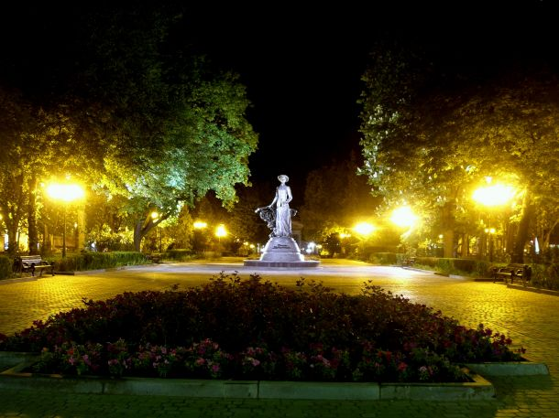
Розділові знаки в простому реченні. Правильне інтонування простих речень зі звертаннями, вставними словами та однорідними
членами речення
різних за метою
висловлювання.

Slide 2
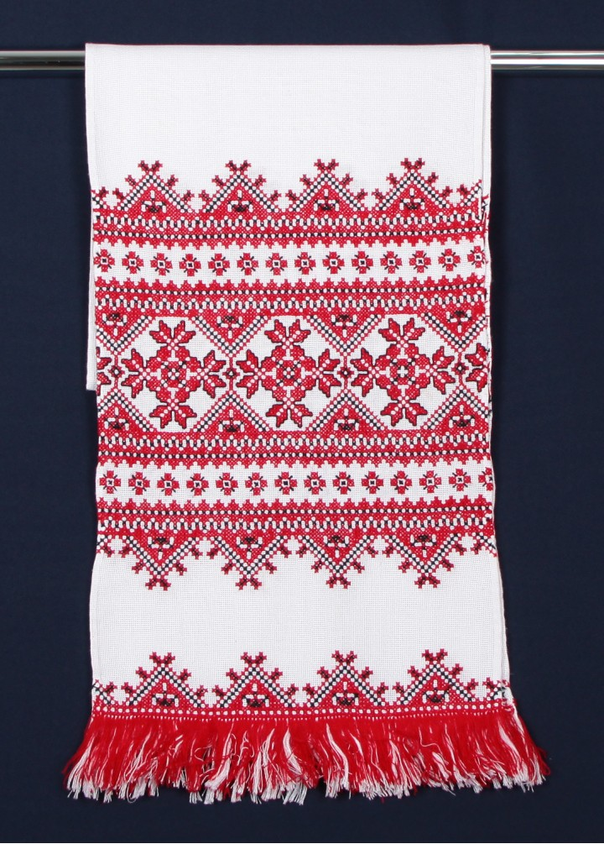
Епіграф до уроку
Ні, наша мова не загине,
Її не знищать сили злі!
Ти, власним світлом, Україно,
Сіяти будеш на землі.
В.Сосюра

Slide 3
Робота над зв’язним висловлюванням(полікультурна компетентність).
1.За нашим селом Шилами колись буяв розлогий степ. 2.Щоранку вівчар піснею звеселяв і радував степ. 3.Голос пісні кликав кохану дівчину вівчаря! 4.Вона крадькома від злого батька
приносила вівчареві їжу. 5.Одного дня не прийшла вівчарева наречена, не прийшла і завтра. 6.Засумував хлопець, грав-вигравав, виспівував свої співаночки, викликав свою кохану. 7.Запитав вівчар у степу: “Чому не приходить кохана?” 8.Запитав у сонечка, а воно пустило ненароком світлий промінець та сховалось за хмару. 9.Важкий сум ліг на душу хлопцеві, бо його кохана була покарана батьком. 10.Зранене серце юнака стікало кров’ю. І став юнак квіткою червоною. Там, де колись був розлогий степ, тепер долина червоних маків.

Slide 4
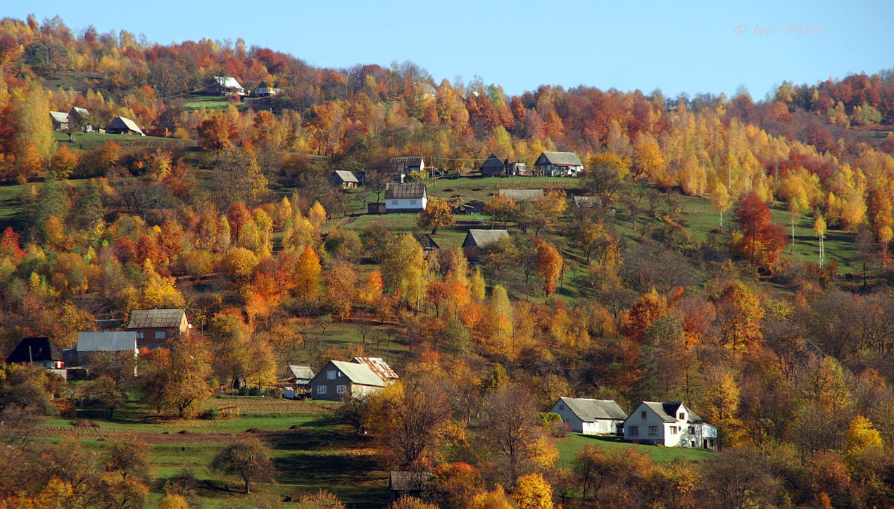
Робота над зв’язним висловлюванням.
1.За нашим селом Шилами колись буяв розлогий степ.
2.Щоранку вівчар піснею звеселяв і радував степ.
3.Голос пісні кликав кохану дівчину вівчаря!
4.Вона крадькома від злого батькаприносила вівчареві їжу.
5.Одного дня не прийшла вівчарева наречена, не прийшла і завтра. 6.Засумував хлопець, грав-вигравав, виспівував свої співаночки, викликав свою кохану. 7.Запитав вівчар у степу: “Чому не приходить кохана?” 8.Запитав у сонечка, а воно пустило ненароком світлий промінець та сховалось за хмару.
9.Важкий сум ліг на душу хлопцеві, бо його кохана була покарана батьком. 10.Зранене серце юнака стікало кров’ю. І став юнак квіткою червоною. Там, де колись був розлогий степ, тепер долина червоних маків.

Slide 5
Артстудія
­ З поданих словосполучень утворіть різні за метою висловлювання речення. Правильно інтонуйте їх.
І група – розповідні
ІІ група – питальні
ІІІ група – окличні
Дні летять, сонце гріє, учні працюють,
хворий лежить, дідусь розповів, учні
привітались, Олег прийшов, Катруся вчить.
­Поясніть , чому ставимо саме такі
розділові знаки.
Визначте граматичну основу.
­Що помітили учні ІІІ групи?

Slide 6
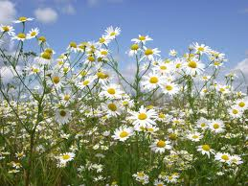
­ Прочитайте. Визначте межі речень.
­ Запишіть, розставляючи розділові знаки.
Дослідіть інтонацію поданих речень.
­
З’ясуйте синтаксичну функцію
однорідних членів речення.
Все бачить співець у широкім роздолі і
небо і море красу світову. Усе і це
повітря і покручені лози і зів’яла трава
все нагадує щасливі хвилини його життя
(Леся Українка). Над дорогою і над гаєм
все мовчить (Т.Шевченко). Зацвіли усі
діброви долини луги. Ми садили ліс у полі і дубочки і тополі і осику і ліщину і червону горобину (М.Стельмах). Павутиння обснувало тополі верби стіжки тини. Парк прикрашали статуї фонтани альтанки. Наступав холодний та сумний вітер (І.Кучерявий).

Slide 7
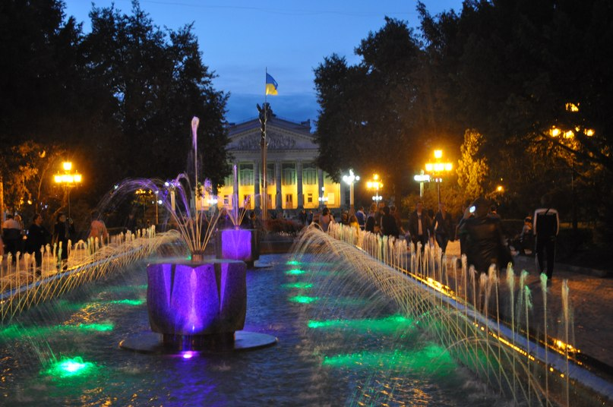
Складіть речення за схемами.
1. — = -.-,-.-,-.-.
2. —,—,— =.
3. Усе: о,о,о.
4. О,о,о – усе.
5. — =,=.

